Slide 1
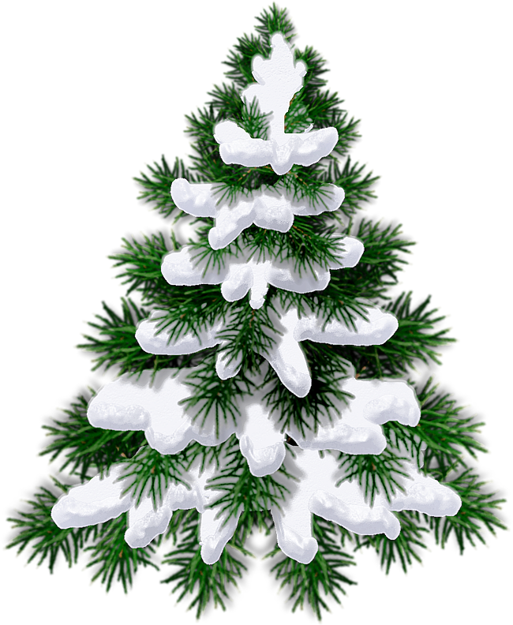
Работа с текстом

Slide 2
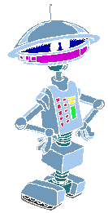

Slide 3
Поиграем!
амиз киньде
жилы хемс
кинько кивочде
дёл чикмальи
стидора кокольс

Slide 4
Проверим!
зима деньки
лыжи смех
коньки девочки
лёд мальчики
радости сколько

Slide 5
амиЗ.
тятоС зоромные киньде. репьТе жунны кинько и жилы. кивочДе и чикмальи бойгурь тугеб
ан котак. инО зятсколь оп дуль ан нокьхак. кокольС хемас и стидора!

Slide 6
Зима.
Стоят морозные деньки. Теперь нужны коньки и лыжи. Девочки и мальчики гурьбой бегут на каток. Они скользят по льду на коньках. Сколько смеха и радости!

Slide 7
Какие дни стоят?
Что теперь нужно ребятам?
Куда и как бегут ребята?
Что они там делают?
Что чувствуют дети ?

Slide 8
Выбери правильный ответ
зима деньки
4 б., 3 зв. 6 б., 5 зв.
3 б., 4 зв. 6 б., 6 зв.
4 б., 4 зв. 5 б., 6 зв.
[з`има]
[ д`ин`к`и]
4 б., 4 зв.
6 б., 5 зв.

Slide 9
Выпиши слова, в которых ударный
а) первый слог: деньки, лыжи, коньки
б) второй слог: снежок, каток, радость
в) третий слог: ребята, морозные, колесо

Slide 10
Подчеркни буквы, обозначающие
Гласные звуки (красной точкой):
девочки, стоят, гурьбой
2. Твердые согласные звуки (синей точкой), мягкие согласные звуки (зелёной точкой):
мальчики, смех, радость

Slide 11
Расставь знаки препинания
Стоят морозные деньки теперь нужны коньки и лыжи девочки и мальчики гурьбой бегут на каток они скользят по льду на коньках сколько смеха и радости

Slide 12
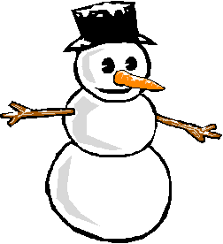
Упражнения для пальчиков
Раз, два, три, четыре, Мы с тобой снежок слепили, Круглый, крепкий, очень гладкий И совсем, совсем не сладкий. Раз — подбросим, Два — поймаем, Три — уроним И… сломаем

Slide 13
Упражнения для пальчиков.
Раз, два, три, четыре, (загибать пальчики, начиная с большого пальца) Мы с тобой снежок слепили, («лепят», меняя положение ладоней) Круглый, крепкий, очень гладкий (показать круг, сжимая ладони вместе, гладить одной ладонью другую) И совсем, совсем не сладкий (грозить пальчиком) Раз — подбросим, Два — поймаем, Три — уроним И… сломаем. (Выполнять соответствующие словам действия)

Slide 14
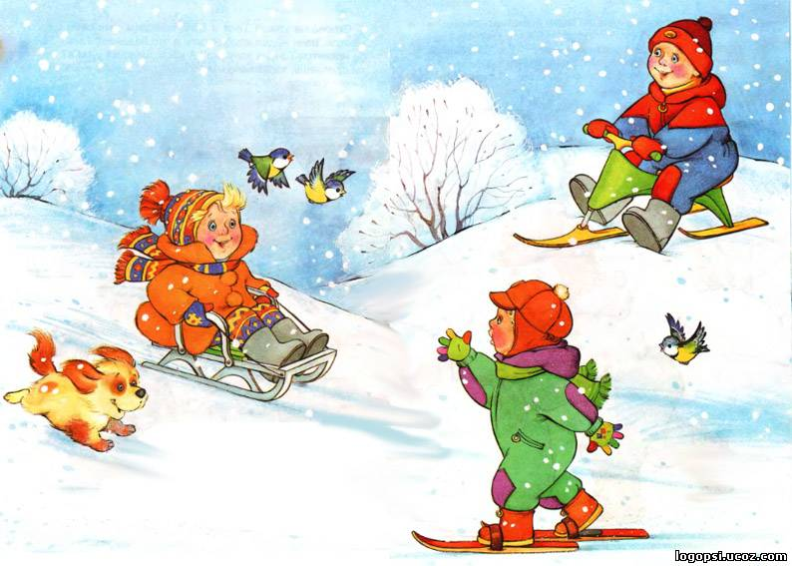
Забавы детей

Slide 15
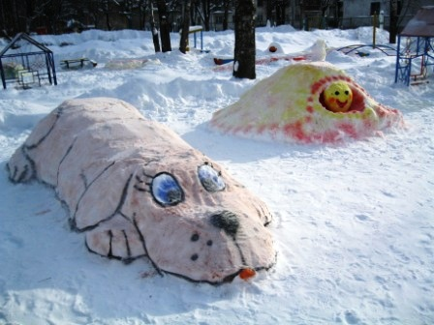
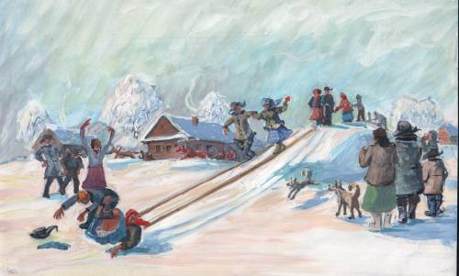
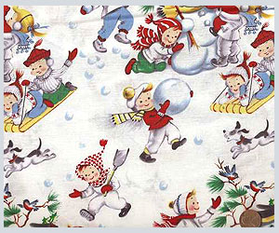
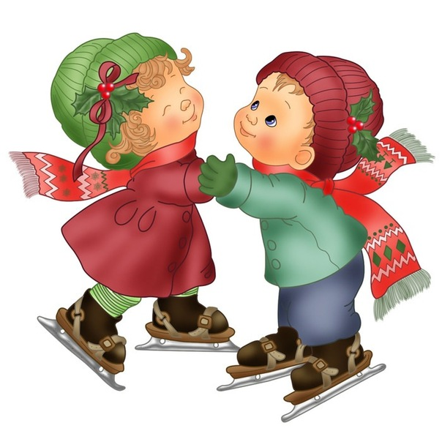
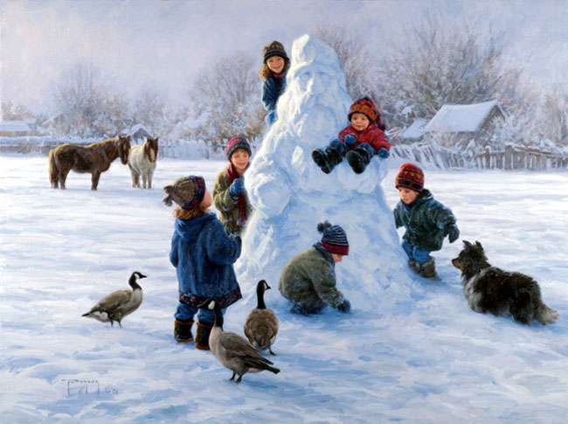
Забавы детей

Slide 16
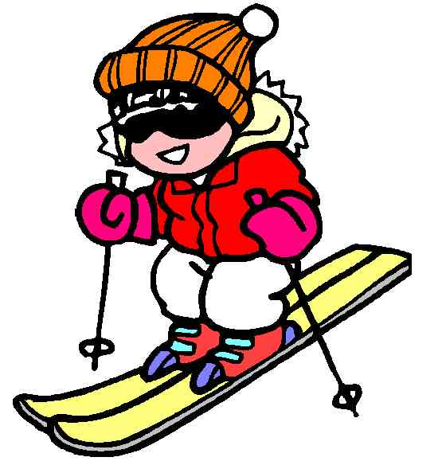
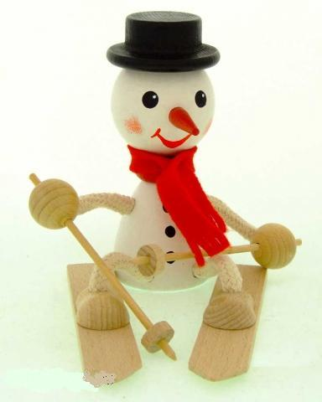
Какие дни стоят?
Что теперь нужно ребятам?
Куда и как бегут ребята?
Что они там делают?
Что чувствуют дети ?

Slide 17
Ты – молодец!

